Slide 1
2014年度後期 Ａ１
μ-onの寿命測定
宇野 亘 大畠 隆弘 奥村 傑 梶田 竜助 濱田 佑

Slide 2
目的
二次宇宙線として地表に届いたμ粒子の崩壊を観測し、その寿命を測定する

Slide 3
理論
➢宇宙線とは
➢弱い相互作用
➢μの崩壊と寿命

Slide 4
➢宇宙線とは
宇宙
一次宇宙線
大気の層
空気シャワー現象
・・・
・・・
二次宇宙線
地表

Slide 5
➢宇宙線とは
一次宇宙線
主に陽子、ほかにα線など
二次宇宙線
多様 （いろんなメソン、バリオン）
この内寿命が短いものは上空で崩壊してしまう
地表で観測されるのはほぼμ

Slide 6




➢μ粒子の生成
$$π^{−}→μ^{−}+{\overline{ν}}_{μ}$$
$$K^{−}→μ^{−}+{\overline{ν}}_{μ}$$
$$π^{+}→μ^{+}+ν_{μ}$$
$$K^{+}→μ^{+}+ν_{μ}$$
μ粒子の生成、崩壊は弱い相互作用による

Slide 7
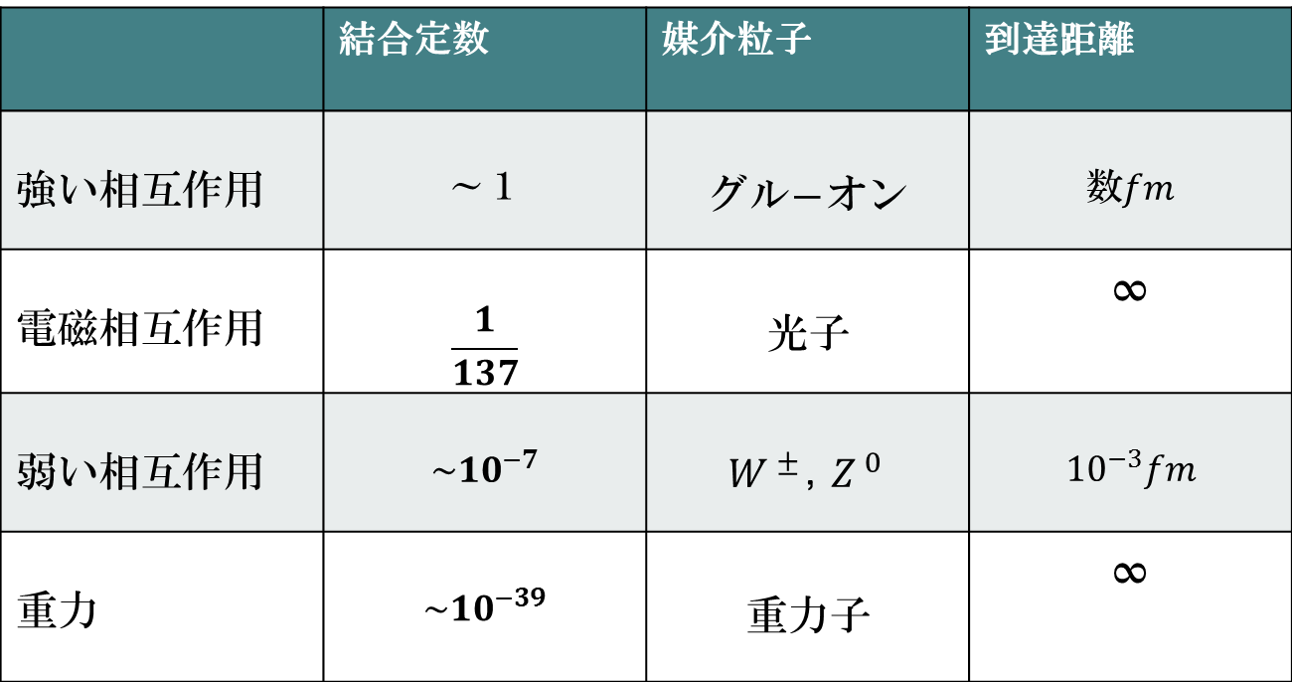

➢弱い相互作用の特徴①
$$弱い$$
 | 結合定数 | 媒介粒子 | 到達距離
強い相互作用 | ～１ | グル―オン | 数$fm$
電磁相互作用 | $$\frac{1}{137}$$ | 光子 | ∞
弱い相互作用 | $${\sim 10}^{−7}$$ | $W^{±}$,$Z^{0}$ | $${10}^{−3}fm$$
重力 | $${\sim 10}^{−39}$$ | 重力子 | ∞

Slide 8
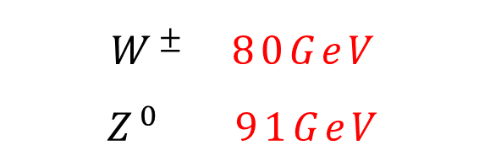

➢弱い相互作用の特徴②
$$力の到達距離が短い$$
（理由）
$弱い相互作用：W^{±}$,$Z^{0}で媒介される$
cf 光子で媒介される電磁相互作用
$$W^{±} 80GeV$$
$$Z^{0} 91GeV$$
質量
おもい・・・遠くに飛べない

Slide 9


➢弱い相互作用の特徴③
$$素粒子のFlavorを変える$$
u
e.g 中性子β崩壊（クォークで）
d
w
$${\overline{ν}}_{e}$$
$$e^{−}$$

Slide 10
➢弱い相互作用の特徴④
$$左巻き粒子のみ相互作用する$$

Slide 11
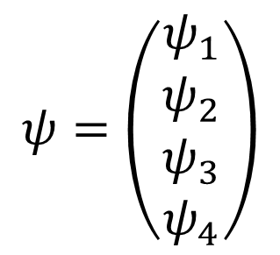
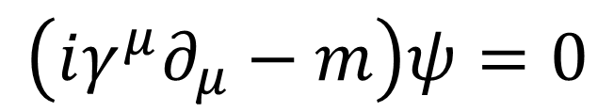
Dirac 方程式
$$\left(iγ^{μ}∂_{μ}−m\right)ψ=0$$
ここでDirac場は
$$ψ=\left(\begin{aligned}\begin{matrix}ψ_{1} \\ ψ_{2} \\ ψ_{3}\end{matrix} \\ ψ_{4}\end{aligned}\right)$$
という４成分量
○
これの４＝２＋２の分解を考える

Slide 12

Dirac場の分解
①ヘリシティー
運動量方向のスピンで分解
②カイラリティー
$$γ_{5}=iγ^{0}γ^{1}γ^{2}γ^{3}の固有値±1で分解$$
固有値＋１の成分を右巻き粒子
－１の成分を左巻き粒子
※ｍ＝０の時、ヘリシティーとカイラリティーは一致

Slide 13
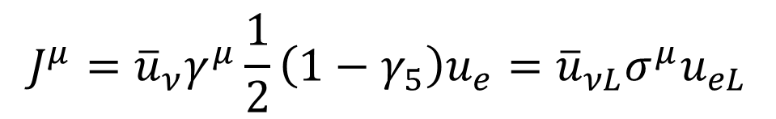
➢弱い相互作用の特徴④
$$左巻き粒子のみ相互作用する$$
(参考）弱荷電カレント 一例
$$J^{μ}={\overline{u}}_{ν}γ^{μ}\frac{1}{2}\left(1−γ_{5}\right)u_{e}={\overline{u}}_{νL}σ^{μ}u_{eL}$$
＝ベクトル（Ｖ）から軸性ベクトル（Ａ）を引く
V-A理論
パリティが破れている

Slide 14
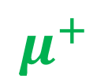
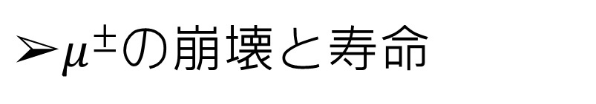

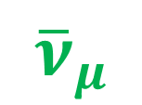
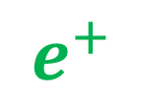

${➢μ}^{±}$の崩壊と寿命
$$μ^{−}→ν_{μ}+e^{−}+{\overline{ν}}_{e}$$
$$μ^{+}→{\overline{ν}}_{μ}+e^{+}+ν_{e}$$
μの寿命（文献値） ２．１９7μｓ
$μ^{+}$の崩壊のファインマン図
$${\overline{ν}}_{μ}$$
$$μ^{+}$$
w
$$e^{+}$$
$$ν_{e}$$

Slide 15
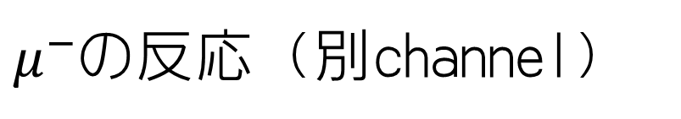
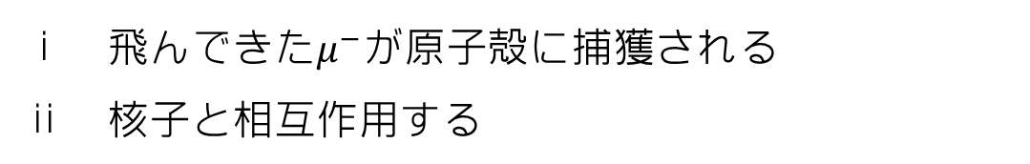
$μ^{−}$の反応（別channel)
$$μ^{−} のみ原子核内の陽子と反応する$$
$$μ^{−}+p→ν_{μ}+n$$
（反応過程）
ⅰ 飛んできた$μ^{−}が原子殻に捕獲される$
ⅱ 核子と相互作用する
原子核が重いほど反応が早くなる
$${}_{}^{63}{Cu} : 0.16μs {}_{}^{27}{Al} : 0.86μs$$

Slide 16
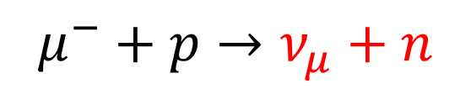
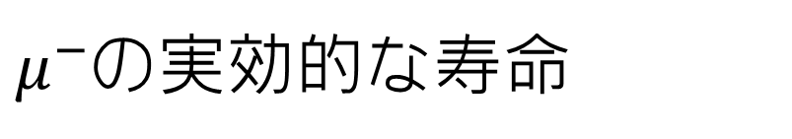
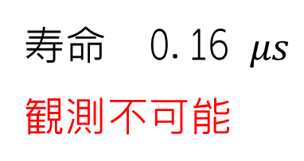
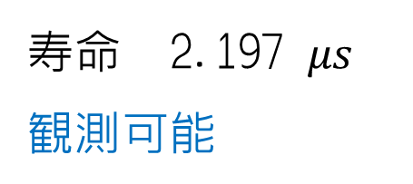
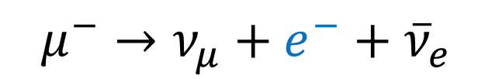
$μ^{−}$の実効的な寿命
$$μ^{−}+p→ν_{μ}+n$$
寿命 0.16 $μs$
観測不可能
$$μ^{−}→ν_{μ}+e^{−}+{\overline{ν}}_{e}$$
寿命 2.197 $μs$
観測可能
下の反応の内遅いものは原子核と反応してしまう
$$μ^{−}の寿命が0.16μsの様に観測される$$

Slide 17
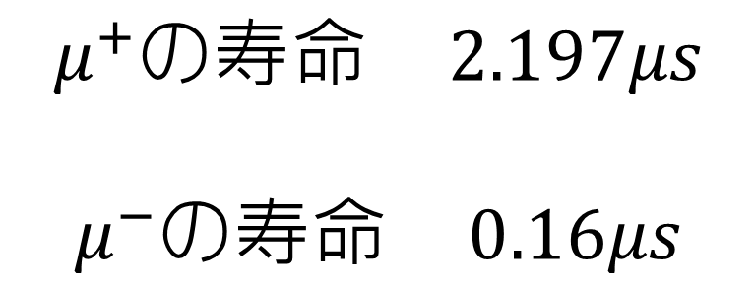
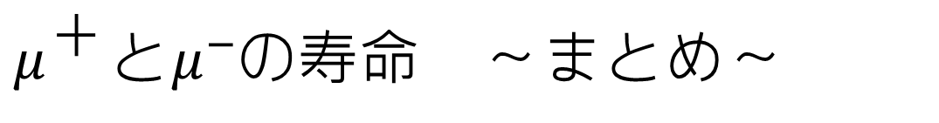
$μ^{＋}$と$μ^{−}$の寿命 ～まとめ～
$$μ^{+}の寿命 2.197μs$$
$$μ^{−}の寿命 0.16μs$$

Slide 18
実験のセットアップ
器具
ＭＰＰＣの説明
回路、ロジックの説明
ＴＤＣの較正

Slide 19
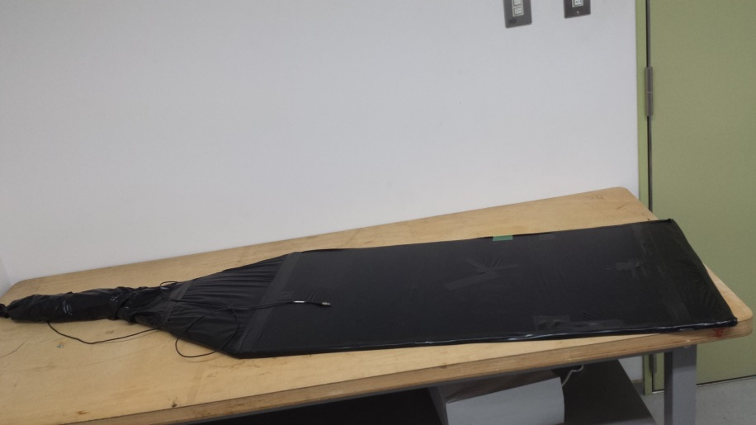
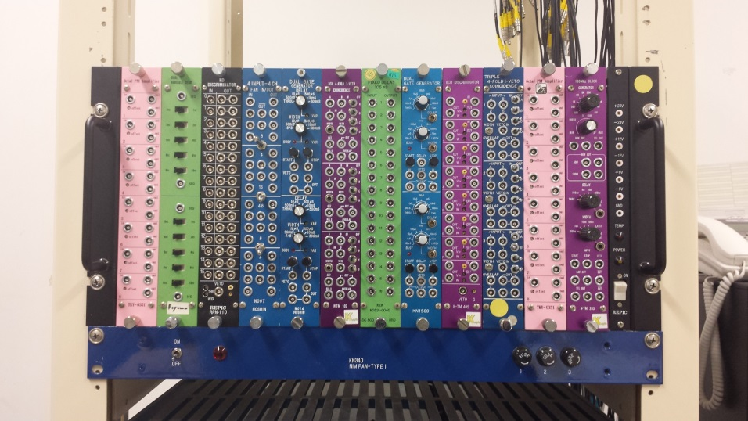
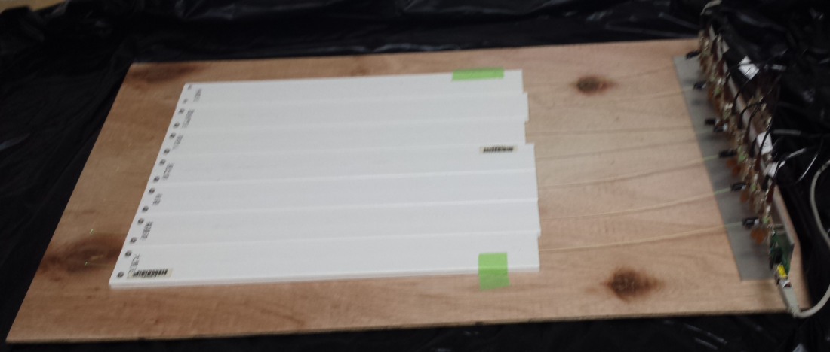
主な実験器具
プラスチックシンチレータ
光電子増倍管
ＭＰＰＣ（後で説明）
銅板
モジュール（GateGenerator,Coincidence など）

Slide 20
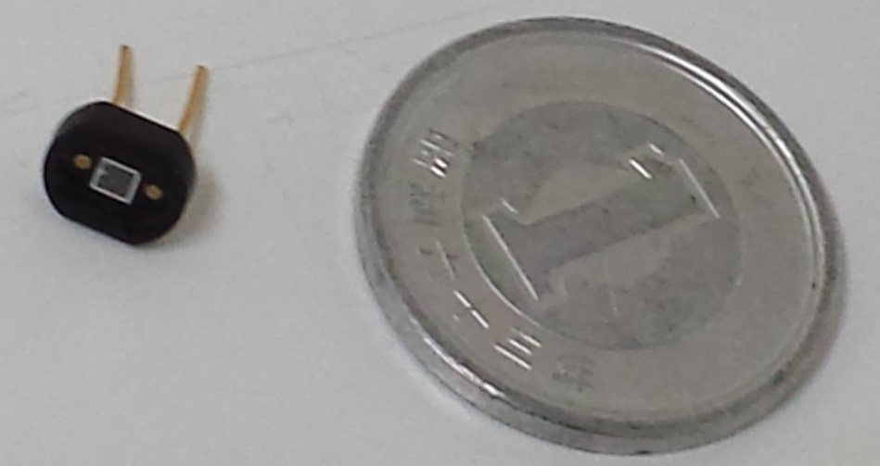
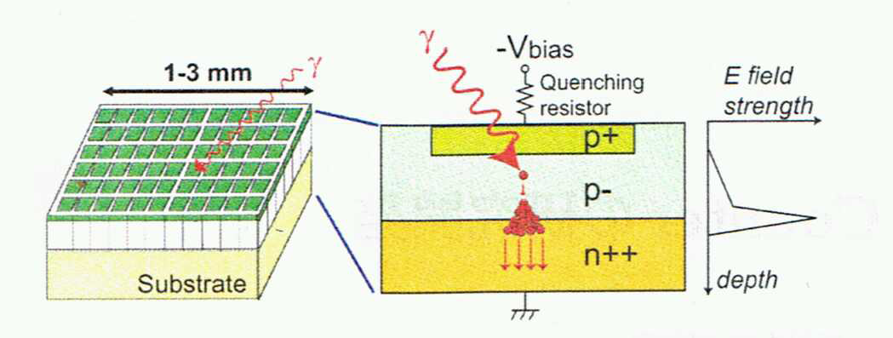
MPPC（Multi Pixel Photon Counter)の原理
出典：Multi Pixel Photon Counterの研究開発

Slide 21
MPPCの利点
・小型
・低電圧で動作する（50V程度）
・磁場中でも使用できる
・高い光子検出効率

Slide 22
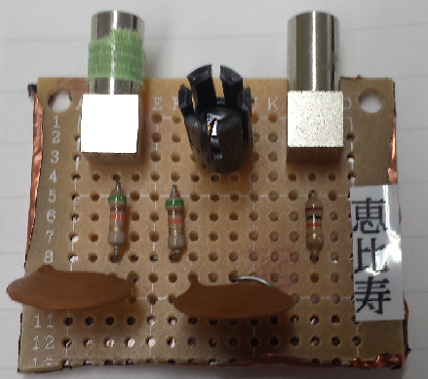
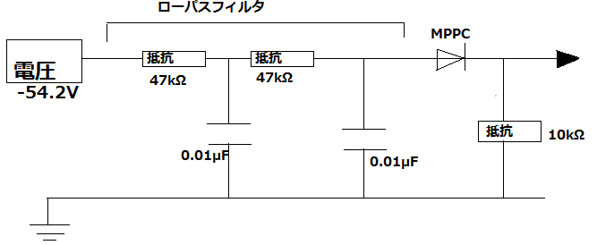

Slide 23
回路、ロジックの説明

Slide 24
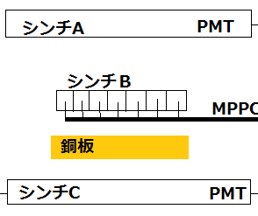
宇宙線
Start :A∧B∧￢C
Stop0 :B ∧￢C
崩壊
Stop1 :￢B∧C

Slide 25
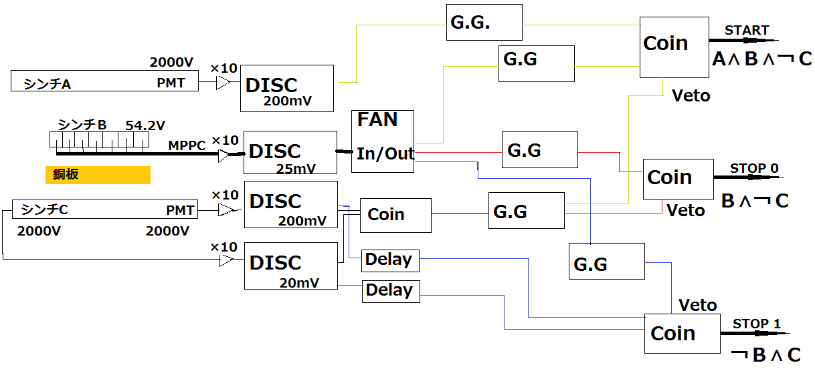

Slide 26
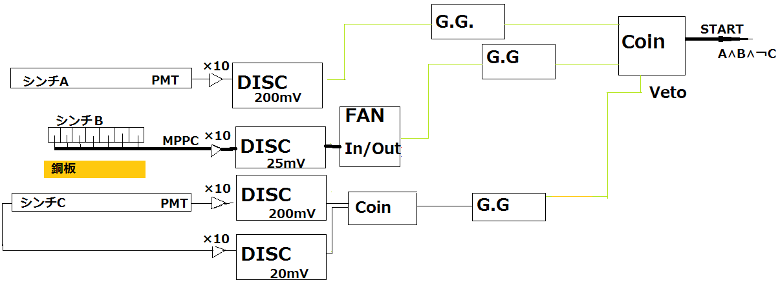
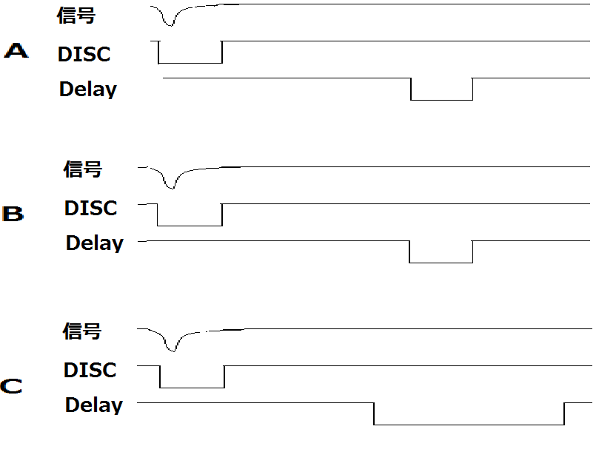

Slide 27
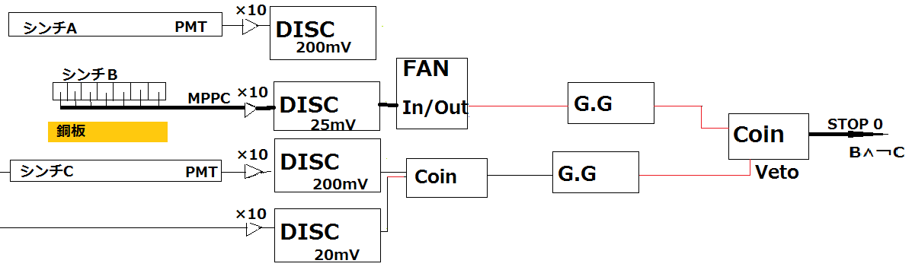
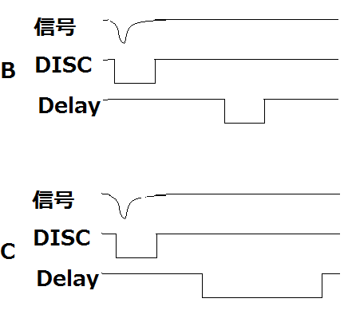

Slide 28
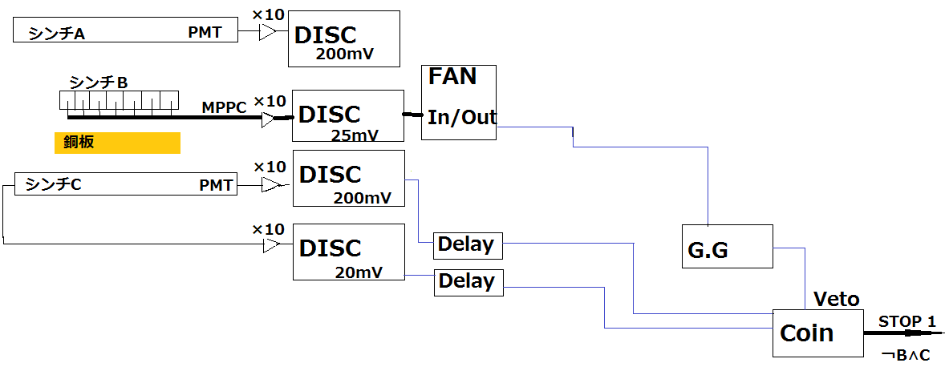
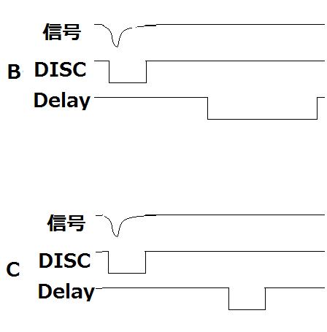

Slide 29
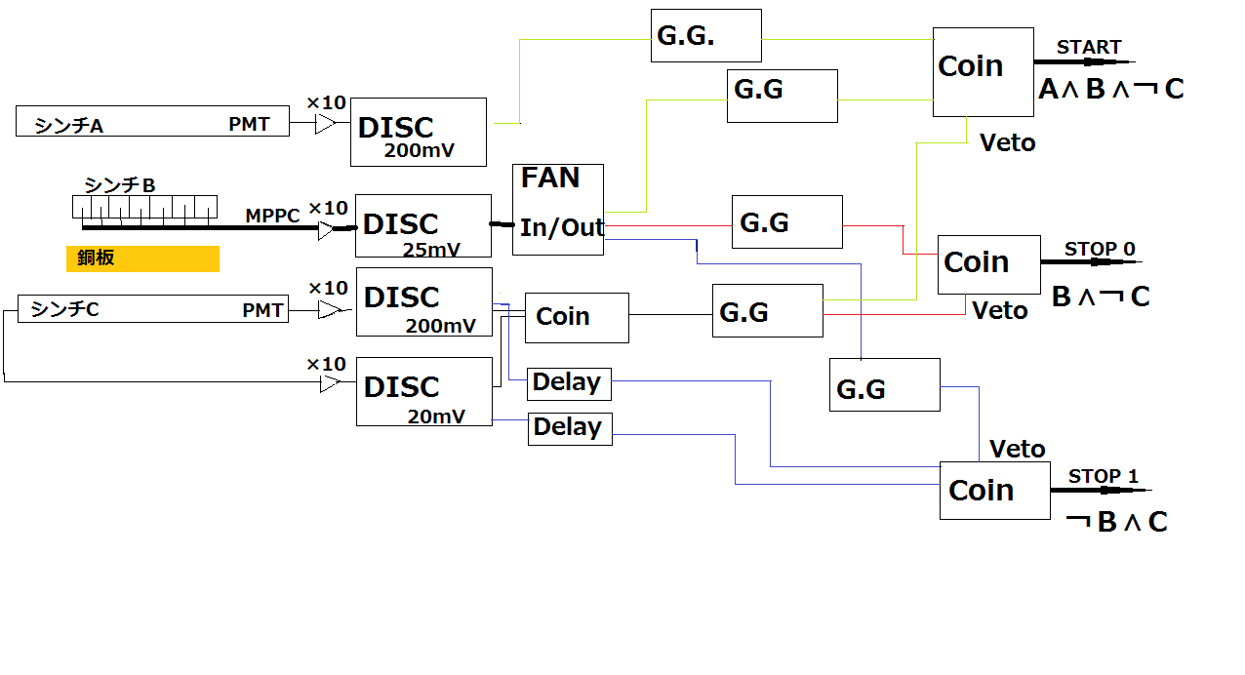
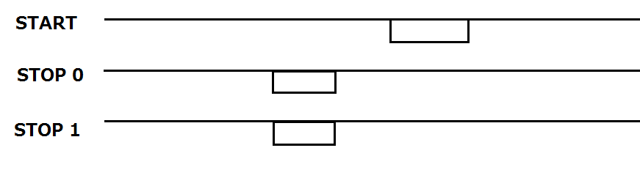
START信号があるときは必ず
STOP０の信号がある。
STARTによって発生するSTOPで
TDCが止まってしまうことを防ぐために、
STOP信号が125ns だけ早く来るように
調整した。
125ns

Slide 30
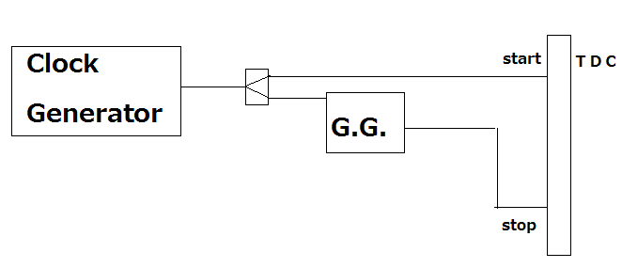
ＴＤＣの較正

Slide 31
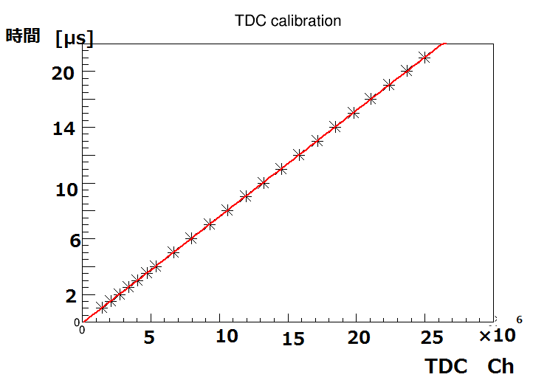
較正の結果（stop 0について）
T[μs]=7.632×10⁻⁷X[Ch]‐0.0998
(±2×10⁻¹⁰) (±0.0029)

Slide 32
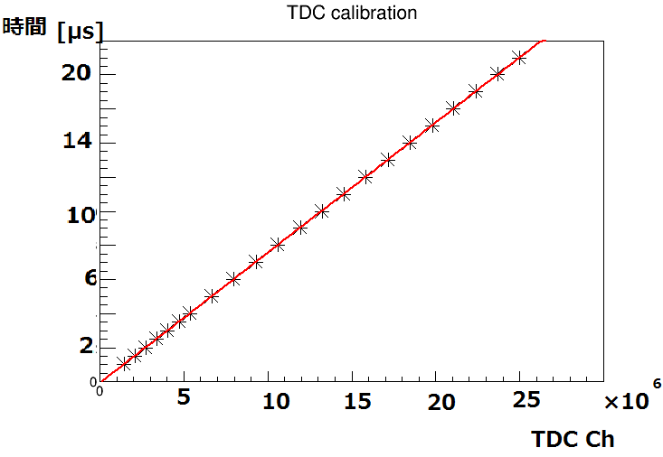
較正の結果(stop1について）
T[μs]=7.632×10⁻⁷X[Ch]‐0.1010
(±2×10⁻¹⁰) (±0.0029)

Slide 33
解析

Slide 34
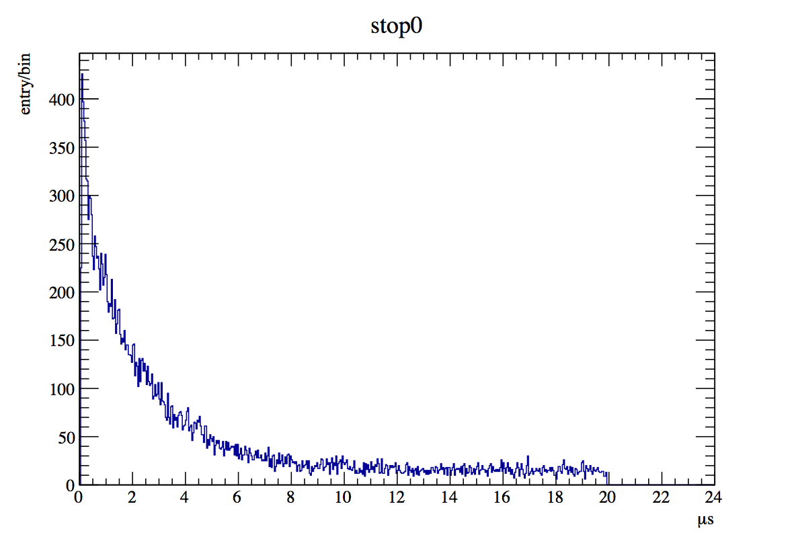
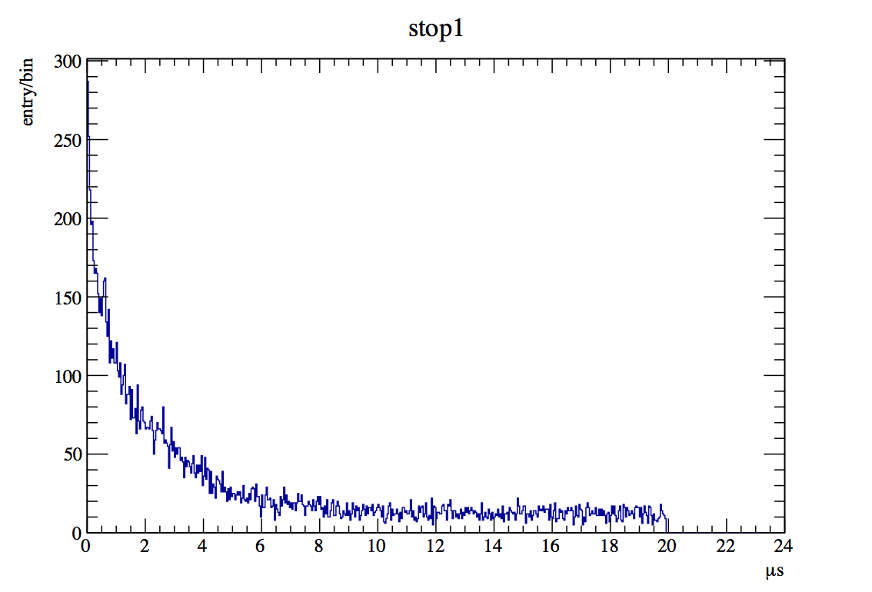
解析
以下はTDCの較正を反映したStop0とStop1のヒストグラム（bin数600）である。
Stop1の0.6μsあたりに不自然なピークがみられる（原因については後述）。
コレ！

Slide 35
解析
フィット範囲
0μsからフィッティングを行うとうまくいかないので、stop0は0.1μsから20μsまでで行う。
ただし、Stop1については不自然なピークを除くために0.7μsから20μsまでで行う。

Slide 36
解析
Stop0のフィット関数
検出される$μ$-onは $μ^{+}$と$μ^{−}$の2種類がある。
Fittingには2種類のexpの重ね合わせとして
$$F\left(t\right)=ae^{−\frac{t}{τ_{1}}}+be^{−\frac{t}{τ_{2}}}+c$$
という関数でFittingを行う。

Slide 37
解析
Stop1のフィット関数
Stop1は0.7μsから20μsの範囲で行うので、 寿命約0.16μsの $μ^{−}$の寄与はほとんど無いとみなして
$$G\left(t\right)=ae^{−\frac{t}{τ_{1}}}+b$$
という関数でFittingを行う 。

Slide 38
解析
bin数
bin数は600で解析を行う。ただし、ヒストグラムのbin数を変えることでフィッティングの結果が変わるので、bin数200,400,600,800,1000のそれぞれで試し、そのズレを誤差として評価する。

Slide 39
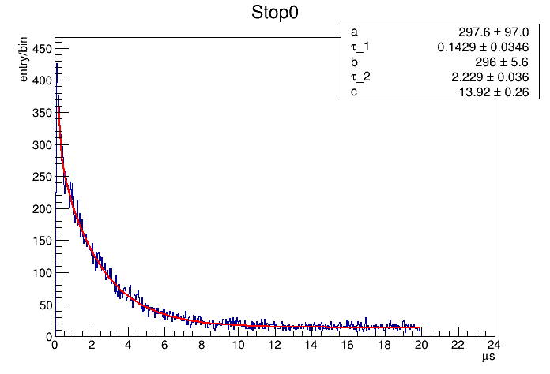
解析例
下のグラフはStop0のデータ(600bin)を2つのexpでフィッティングしたものである。

Slide 40
解析 Stop0
Stop0で得られたデータをbinの数を変えて0.1~20μsの範囲でFittingした結果を以下に示す。
bin | Value τ_1 (μs) | Error τ_1 (μs) | Value τ_2 (μs) | Error τ_2 (μs)
200 | 0.133 | 0.039 | 2.222 | 0.036
400 | 0.154 | 0.032 | 2.212 | 0.035
600 | 2.221 | 0.036 | 0.127 | 0.034
800 | 2.212 | 0.035 | 0.154 | 0.032
1000 | 0.152 | 0.032 | 2.223 | 0.035

Slide 41
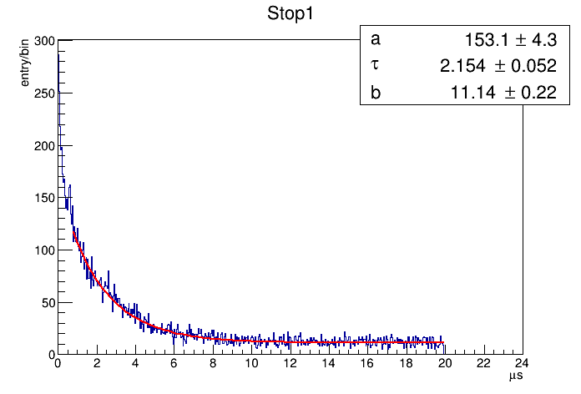
解析例
下のグラフはStop1のデータ(600bin)を1つのexpでフィッティングしたものである。

Slide 42
解析 Stop1
Stop1で得られたデータをbinの数を変えて0.7~20μsの範囲でFittingした結果を以下に示す。
bin | Value (μs) | error (μs)
200 | 2.146 | 0.053
400 | 2.157 | 0.053
600 | 2.154 | 0.052
800 | 2.221 | 0.053
1000 | 2.167 | 0.052

Slide 43
考察

Slide 44


誤差について
解析結果からStop0のbin数を変えたことによる誤差は、データの標準偏差から
となる。
Fittingの誤差は
である。

Slide 45


誤差について
解析結果からStop1のbin数を変えたことによる誤差は、データの標準偏差から
となる。
Fittingの誤差は
である。

Slide 46

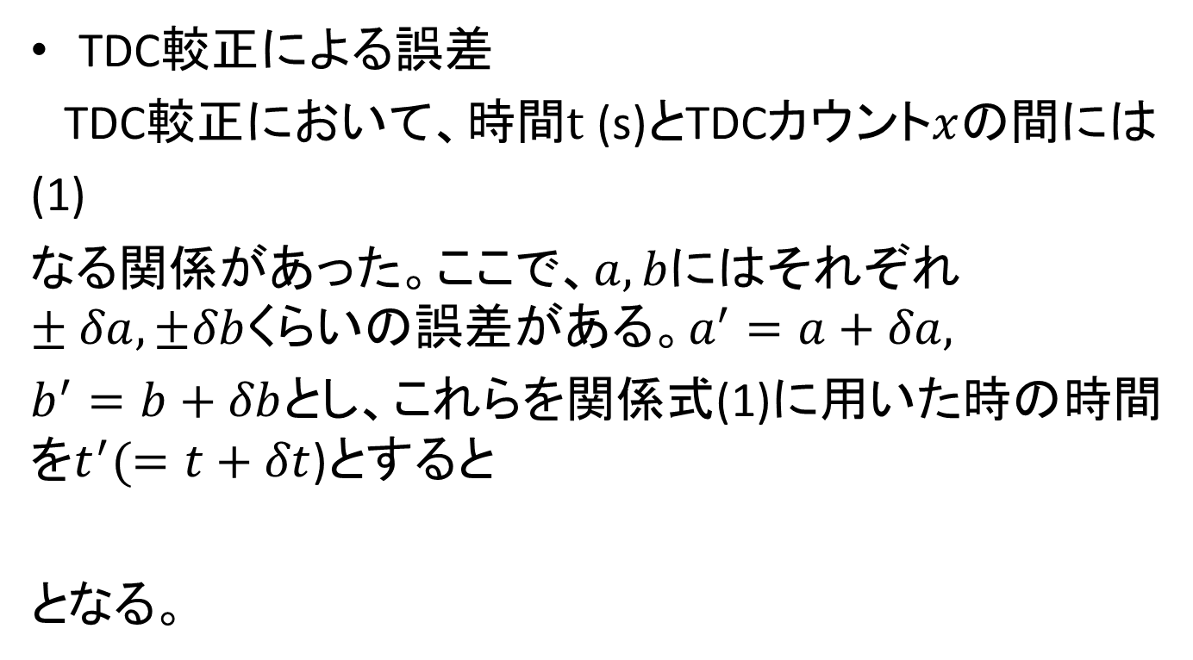
誤差について
TDC較正による誤差
TDC較正において、時間$t$ (s)とTDCカウント$x$の間には
(1)
なる関係があった。ここで、$a, b$にはそれぞれ$±δa, ±δb$くらいの誤差がある。$a^{′}=a+δa,$
$b^{′}=b+δb$とし、これらを関係式(1)に用いた時の時間を$t^{′}(=t+δt$)とすると
となる。

Slide 47

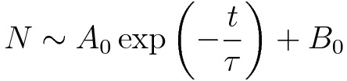
誤差について
実験で得られたTDCカウントとevent数Nとの関係式を$N=N(x)$とすると、$N\left(\frac{t−b}{a}\right)$を でフィッティングした時の関数形から
となった。

Slide 48
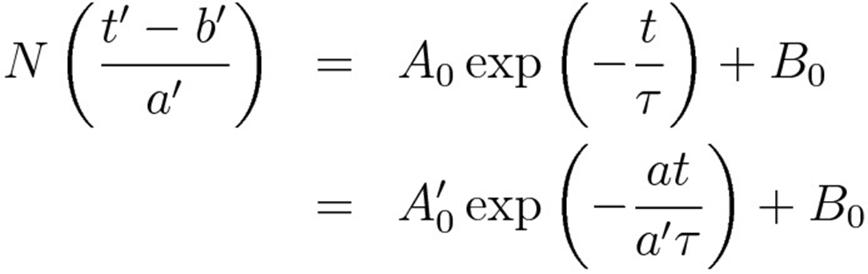
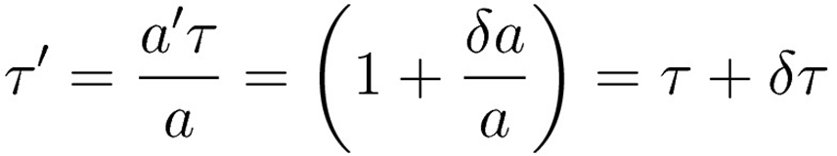
誤差について
よって
となる。このexpの引数が$t^{′}=a^{′}x+b$を採用した時の寿命$τ′$と考えられるから

Slide 49
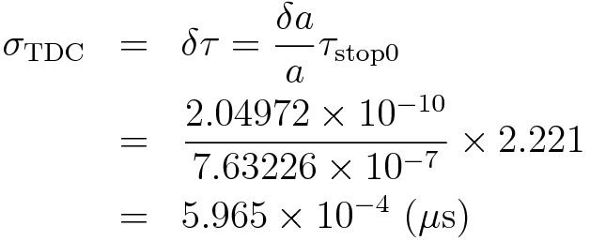
誤差について
今回の実験で、Stop0においては
であるからStop0のTDC較正における誤差は

Slide 50
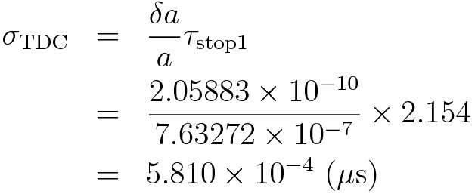
誤差について
同様にしてStop1では
をもちいて

Slide 51
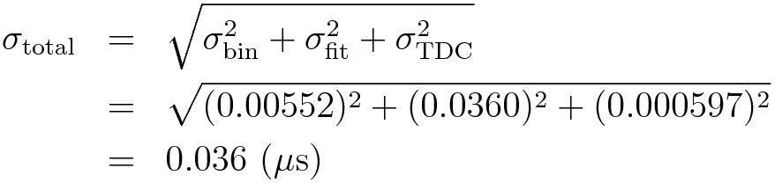
誤差について
測定にかかる誤差の最終評価
stop0での寿命の誤差は,
となる。

Slide 52
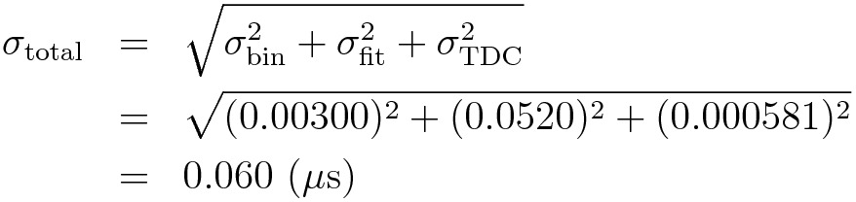
寿命について
同様にStop1での誤差は
となる。

Slide 53
$μ^{+}$の寿命
以上の結果を踏まえて、 $μ^{+}$の寿命はStop0では、
2.221±0.036μs
Stop1では、
2.154±0.060 μs
と見積もることができる。
この結果は文献値2.197 μsと誤差の範囲で一致する。

Slide 54
$$μ^{−}の寿命$$
$μ^{−}$の寿命についてはStop0のデータを用いて、同様の解析を行うことにより、
0.127± 0.036μs
と評価できる。
この結果は、文献値0.16 μsよりも小さな値になった。

Slide 55


Stop1にみられる600nsのピークについて
アフターパルス？
μ-onが3枚のシンチを突き抜けた場合
下のPMTで、本信号はDiscのThresholdを切らずにアフターパルスで切るようなものがあれば、本信号からアフターパルスまでの時間がカウントされてしまう
start = A∧B∧(￢C) ←本信号
stop1 = (￢B)∧C ←アフターパルス
Cの信号

Slide 56
アフターパルス？
そのようなイベントがどれくらい起こるのか？また、アフターパルスまでの間隔と600nsは一致するのか？
次のような回路を組んで、PMTから出る、後ろのほうが大きい連続した2つの信号の間隔を計った。

Slide 57
アフターパルス？
Disc
100mV
Coinci
Disc
100mV
Coinci
TDC Start
PMTC2
scintillator
PMTC1
veto
Disc
200mV
G.G
Coinci
Disc
200mV
TDC Stop

Slide 58

アフターパルス？
3月17日13時40分から3月18日12時16分までデータを取った。
⇒有意な結果は得られなかった。

Slide 59

stop0とstop1の値のずれ
stop0とstop1で、$μ^{−}$の寿命が異なる要因
下のPMTはMPPCよりランダムノイズが多い
μ-onがシンチBに当たらずにシンチAとシンチCを突き抜けた場合にstop1信号が生じ、ノイズになる
$∵$ stop1 = (￢B)∧C

Slide 60
反省
Stop1を(￢A)∧(￢B)∧Cにすべきだった。これにより、シンチレータBが小さいことによるStop1に入るノイズが減ることが期待できる。

Slide 61
反省
銅板をぬいたものとの対照実験をすべきだった⇒ノイズが見える？
時間がなくてg因子が見れなかった。
下のPMTの調子が悪かった。

Slide 62
謝辞
今回の実験において、南野先生、TAの加茂さん、篠原さんに大変お世話になりました。
また石野先生には実験ゼミでお世話になりました。
この場を借りてお礼申し上げます。

